Slide 1
اليوم الوطني للأمان على الطرقات-2017
نسافر بمسؤولية--------نتحمل مسؤولية
قسم الحذر قسم الحذر على الطرقات في وزارة
قسم الحذر على الطرقات في وزارة المعارف
ف
على الطرقات في
قسم الحذر على الطرقات في وزارة المعارف

Slide 2
نسافر بمسؤولية--------نتحمل مسؤولية
- مسؤولية شخصية
- استعمال مركبة ذات محرك كهربائي
لا تتطلب رخصة
- العلاقة بين المسؤولية والسفر الآمن

Slide 3
المسؤولية موضوع معقد
مسؤولية
مسؤولية
مسؤولية المقربين لي
تجاه الآخرين
انا في المقدمة
مسؤولية من
البداية حتى النهاية
مسؤولية
أخ
اخر
بعد
بعده
مسؤولية
مسؤولية
مسؤولية تجاه من؟
تجاه نفسي
تجاه الآخرين
تجاه كل من يستعمل الطريق
الانصياع للقانون
مسؤولية من
البداية حتى النهاية
تشمل الكل من
الأول حتى الأخير
انا الأخير

Slide 4
مستخدمو الطريق ومناطق السير
مناطق السير: مكان يمربه اشخاص بشكل دائم
يشمل سيارات, طرقات, وسائل امان مختلفة مثل لافتات, اشارات مرور, مبان الخ...
مستخدمو الطرقات: مشاة, سائقو مركبات او مسافرون بها.

Slide 5
مسؤولية – تعريف
وفق القاموس: ان تكون مسؤولا, اخلاص, وفاء, اخلاقيات, موثوق, رأي, التزام, ضمان, كتاب ضمان, كفاله...
(من قاموس ابن شوشان الكامل)
مسؤولية شخصية:
واجب ملقى على الفرد, التزام قانوني شخصي.
للمسؤولية ثلاثة تعريفات وفق القاموس:
1. ان يتعامل الأنسان مع اقواله, افعاله, والثقة المعطاة له بشكل ملائم.
ضلوع الانسان بالتسبب بعمل معين او عدم منعه حين كان عليه ان بفعل ذلك,
ومعنى هذا الضلوع في نظره.
كافة الواجبات الملقاة على الانسان بسبب وظيفته, او صلاحياته, او بسبب التزام اخذه
على عاتقه, مجال او موضوع قيد علاج انسان معين.
من ويكيبيديا العبرية – الموسوعة الحرة.

Slide 6
المسؤولية
مسؤولية شخصية:
- مسؤوليتي اولا: انا مسؤول من البداية حتى النهاية
- انا اسير في المقدمة, والآخرون يتبعونني
المسؤولية تجاه:
- نفسي
- المقربين لي: افراد عائلتي, الأصدقاء وغيرهم
- "الآخرين" ممن اعرفهم او لا اعرفهم
- من لا يتصرف بمسؤولية
- تجاه القانون – الانصياع للقانون واجب ومسؤولية
- مناطق السير: تجاه كل من يستعمل الطريق
لماذا من المهم التصرف بمسؤولية؟

Slide 7
ما هي المركبات التي لا تتطلب رخصة؟
؟

Slide 8
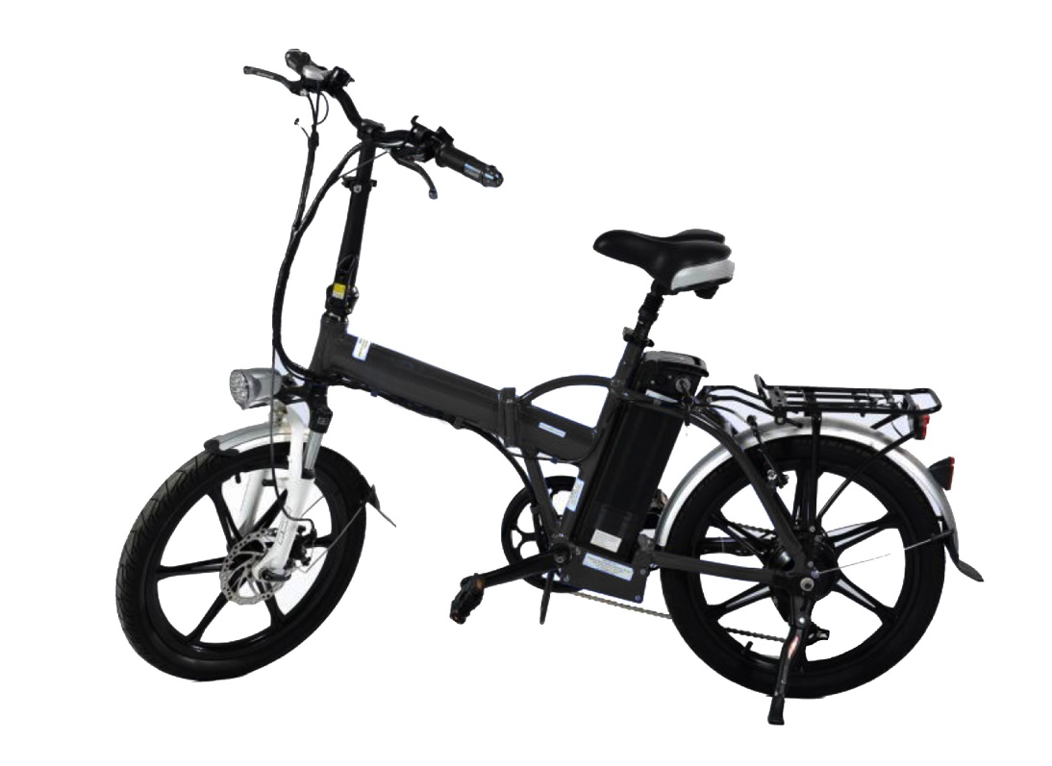
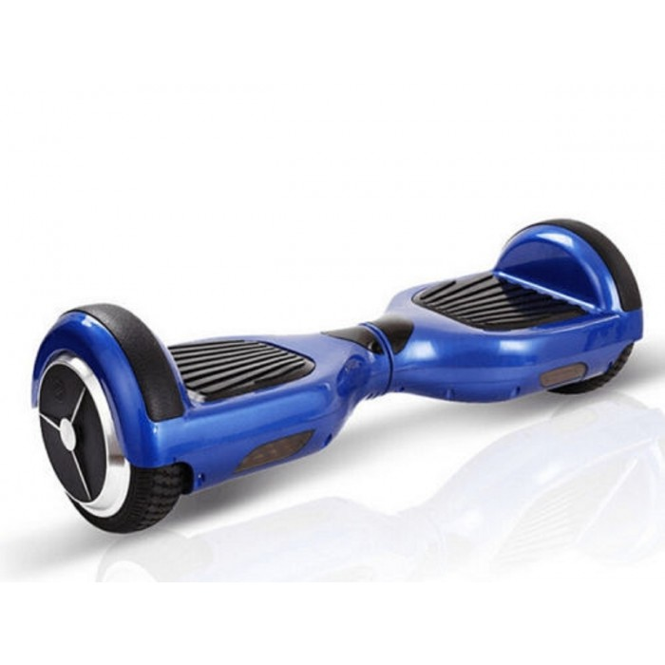
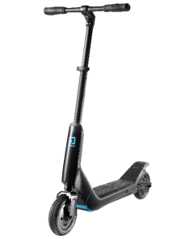
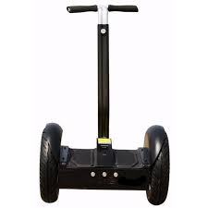
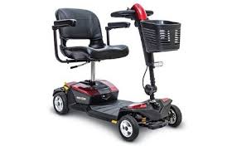
المركبات التي لا تتطلب رخصة
ראמ"ה
רשות ארצית למדידה והערכה בחינוך

Slide 9
استخدام مركبة لا تتطلب رخصة:
الحذر بوسائل مختلفة
استخدام غطاء واقي للراس
السياقة في المكان المعد للدراجة
وليس على الشارع او الرصيف
سياقة حسب القانون
بما في ذلك تقييدات السن
مسؤولية
تنبيه من لا يسير حسب القانون
الأخذ بعين الاعتبار المحيط
السياقة السياقة السياقة وفقا لقواعد الأمان على الطرقاتعلى الطرقات

Slide 10
مميزات وسائل النقل الكهربائية
(هوبورد, سيجواي, كوركنيت كهربائي)
ممتع, خطير, يمكن ان يشتعل,
على الموضة, اسرع من المشي,
غير مستقر, ليس غاليا, لا
يتطلب حيزا كبيرا, لا يتطلب رخصة,
لا يلوث الهواء, يمكن ان ينقلب.

Slide 11
تصنيف مميزات المركبات وفقا لمعايير:
سيئات الاستعمال
حسنات الاستعمال
وسائل نقل لا
تتطلب رخصة
سفرة امنة
السياقة وفقا لقواعد
الأمان على الطرقات
اخطار

Slide 12
العلاقة بين تحمل المسؤولية والسفر بمسؤولية
عندما اتحمل المسؤولية فإنني اتخذ احتياطات واسافر بمسؤولية مع غطاء واقي للرأس, كنزة
عاكسة للضوء, السياقة وفق السن القانوني, السياقة في المكان المعد لذلك.
فحص مدى جاهزية المركبة, عدم اجراء تغيير في مبنى المركبة.
الانصياع للافتات ولأنظمة السير
الانصياع للقانون ايضا في مناطق السير

Slide 13
الخلاصة
السفر بمسؤولية
تحمل المسؤولية
قواعد الامان على الطرقات
الانصياع للافتات ولأنظمة السير والقانون
مسؤولية من البداية حتى النهاية

